Slide 1
2장 고급 스크레이핑

Slide 2
2-1 로그인 필요한 사이트에서 다운받기
1. http protocol
기본적으로는 이용자가 url에 접근하려 할 때 서버에 요청하면 서버가 응답해주는 구조. 같은 URL에 여러 번 접근해도 같은 데이터를 준다는 의미에서 stateless 통신이라고 이야기 함. 조금 구체적으로는 어떤 데이터를 유저가 가져갔는지에 대한 state를 저장하지 않음.
2. 쿠키 (Cookie)
과거의 정보를 방문자 컴퓨터가 일시적으로 http 기반으로 저장하는 것을 의미함. (헨젤과 그레텔이 지나온 길 표시하기 위해 쿠키 떨어뜨린 데서 유래.) 1개 쿠키에 저장할 수 있는 데이터 크기는 4096 byte로 제한. (방문자 컴퓨터 메모리에 저장)
3. 세션 (Session)
쿠키와는 다르게 웹 서버에서 정보가 저장이 됨. 서버 쪽에서 발행한 세션id를 key로 삼아 통신을 진행하게 됨. Stateless 통신과 구별하여 stateful 통신이라고 지칭.

Slide 3
2-1 로그인 필요한 사이트에서 다운받기
requests 모듈
urllib.request보다는 외부 모듈인 requests를 사용한다. (pip 이용하여 설치할 것 pip3 install requests
예제는 한빛출판 네트워크를 활용해서 제시함.
http://www.hanbit.co.kr/member/login.html
http://www.hanbit.co.kr/myhanbit/myhanbit.html

Slide 4
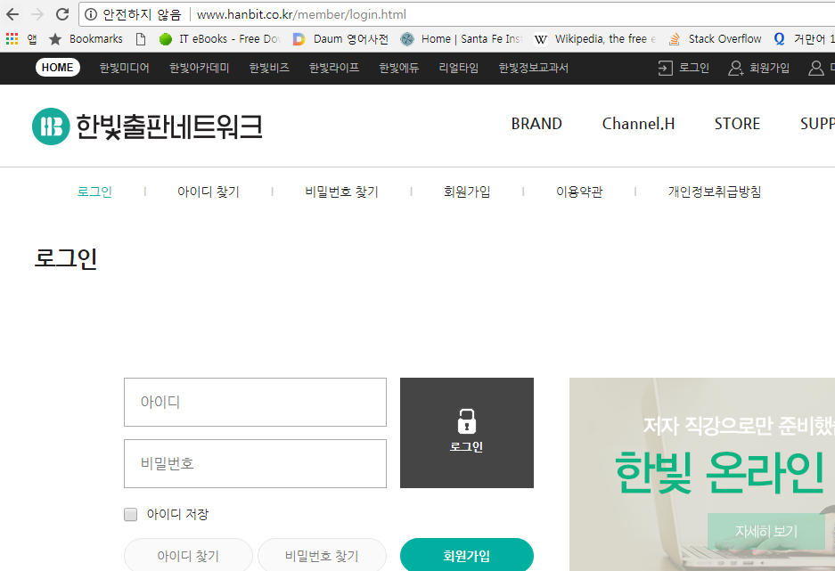
2-1 로그인 필요한 사이트에서 다운받기
http://www.hanbit.co.kr/member/login.html

Slide 5
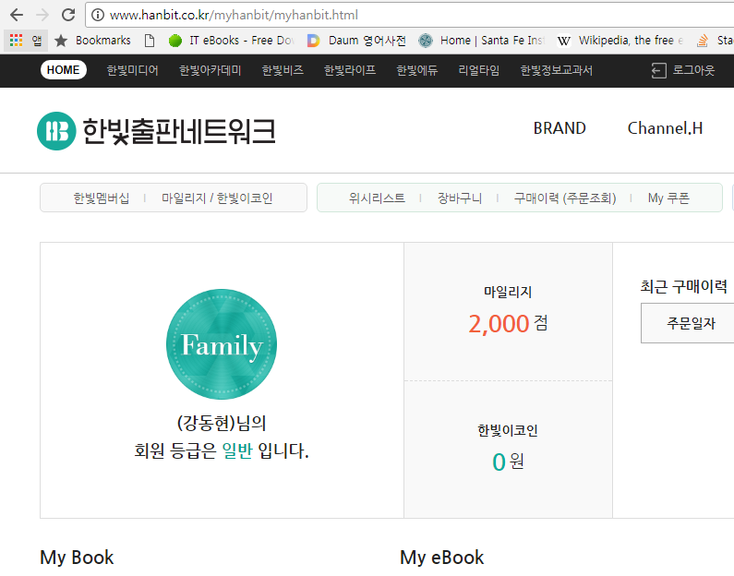
2-1 로그인 필요한 사이트에서 다운받기
http://www.hanbit.co.kr/myhanbit/myhanbit.html

Slide 6
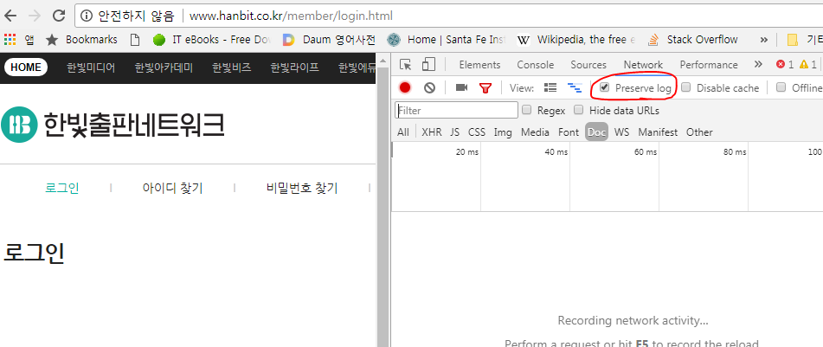
2-1 로그인 필요한 사이트에서 다운받기
페이지 검사에서 preserve log 체크. 그 이후 로그인 해보면?

Slide 7
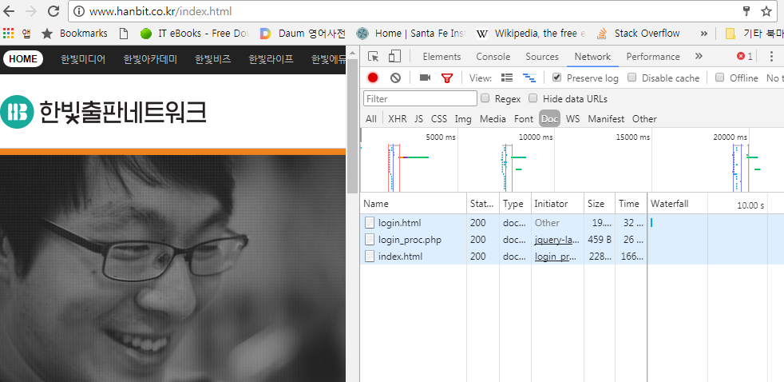
2-1 로그인 필요한 사이트에서 다운받기
이렇게 바뀜. 그 중에서 login_proc.php 클릭

Slide 8
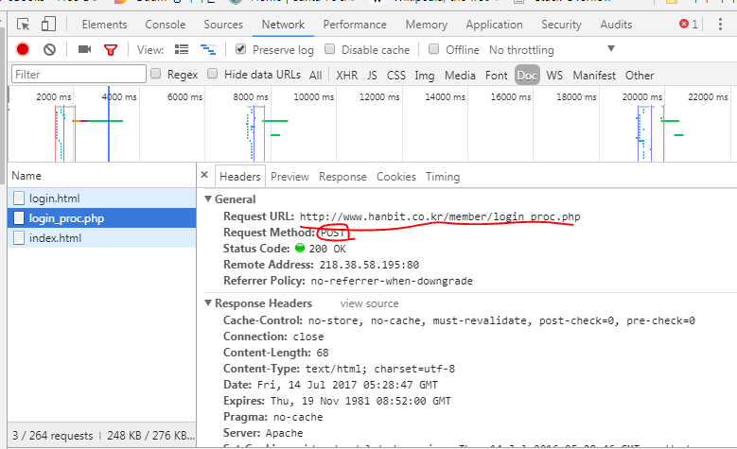
2-1 로그인 필요한 사이트에서 다운받기
Request url 쪽으로 post를 전달했다는 이야기.

Slide 9
2-1 로그인 필요한 사이트에서 다운받기
Request url 쪽으로 post를 전달했다는 이야기.

Slide 10
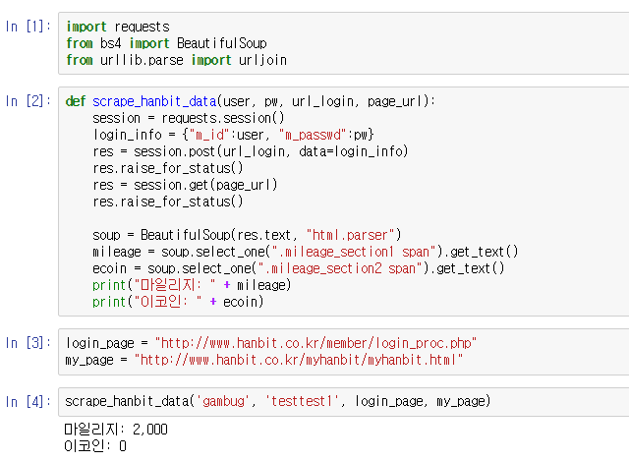
2-1 로그인 필요한 사이트에서 다운받기
- 마일리지와 e코인 가져오기

Slide 11
2-1 로그인 필요한 사이트에서 다운받기
- 마일리지와 e코인 가져오기
삽질했던 부분:
login page를 요소 검사에서 확인한 php로 설정했어야 하는데
(http://www.hanbit.co.kr/member/login_proc.php)
로그인 페이지
(http://www.hanbit.co.kr/member/login.html)
로 하는 바람에 꽤 삽질함….ㅠㅜ 주의할 것.

Slide 12
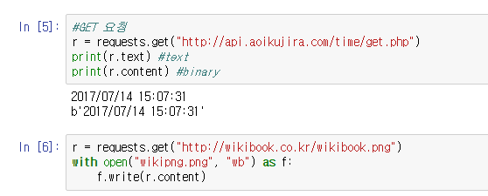

2-1 로그인 필요한 사이트에서 다운받기
- requests 모듈의 method들

Slide 13
2-2 웹브라우저를 이용한 스크래이핑
웹 브라우저 원격 조작에 사용하는 Selenium
자바스크립트를 많이 활용하는 웹사이트의 경우는 requests 모듈로 대처가 불가능함. (Ajax로 데이터를 나중에 가져오는 경우)
이런 경우는 원격 조작이 필요한데 이 때 사용하는 것이 Selenium. 해당 모듈을 통해 chrome이나 firefox같은 웹브라우저에 접근 가능
pip로 인스톨 할 것.
PhantomJS
화면 없이 명령줄에서 사용할 수 있는 웹 브라우져. 사파리와 같은 엔진 사용.
http://phantomjs.org/download.html 가서 다운로드 하는게 편함.

Slide 14
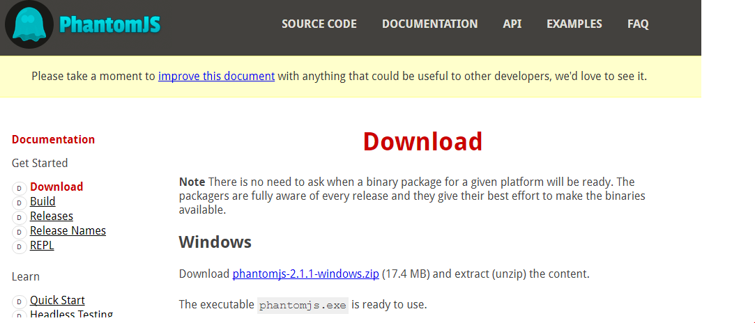
2-2 웹브라우저를 이용한 스크래이핑
웹 브라우저 원격 조작에 사용하는 Selenium
윈도우의 경우 zip 파일 받아서 압축 해제 시키면 exe 파일 생성됨.

Slide 15
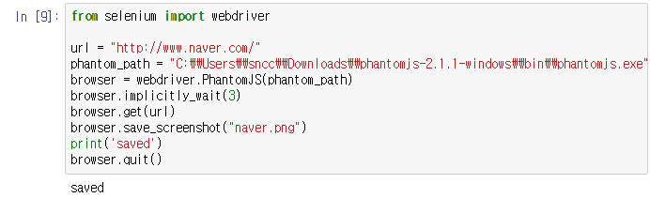
2-2 웹브라우저를 이용한 스크래이핑
Selenium 내 webdriver class를 가지고 온 뒤, phantomJS에 접근하는 방식.
삽질한 부분: phantomJS 있는 path 지정 안해 주면 오류남!!

Slide 16
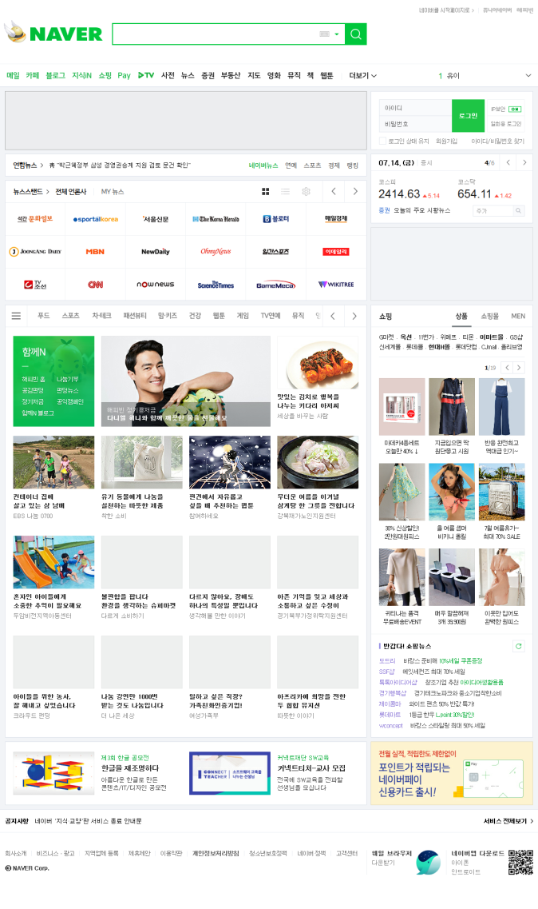
2-2 웹브라우저를 이용한 스크래이핑
naver.png

Slide 17
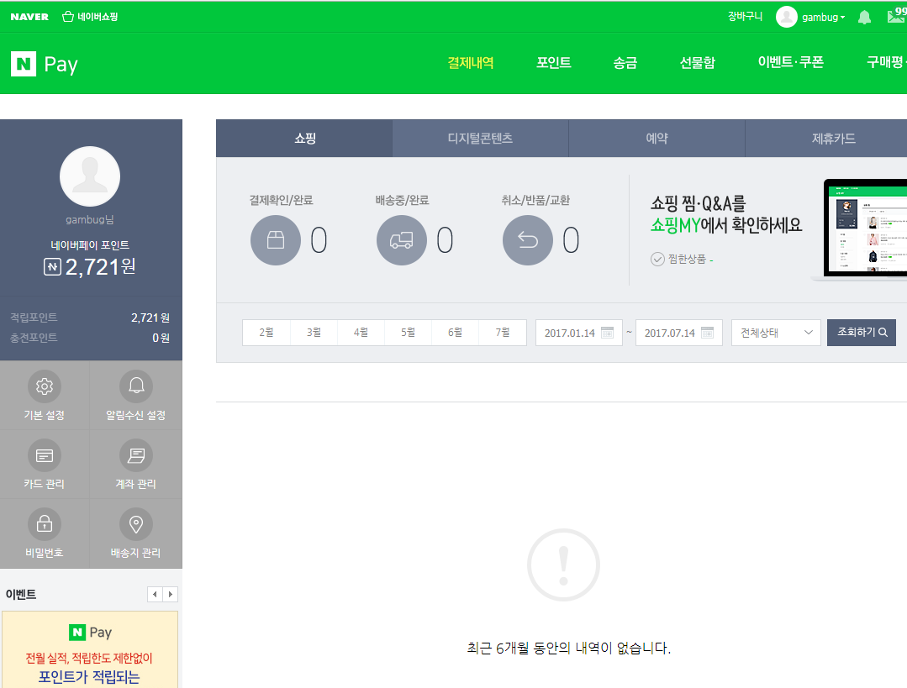
2-2 웹브라우저를 이용한 스크래이핑
네이버 쇼핑 구매목록 스크래핑하기
https://order.pay.naver.com/home?tabMenu=SHOPPING

Slide 18
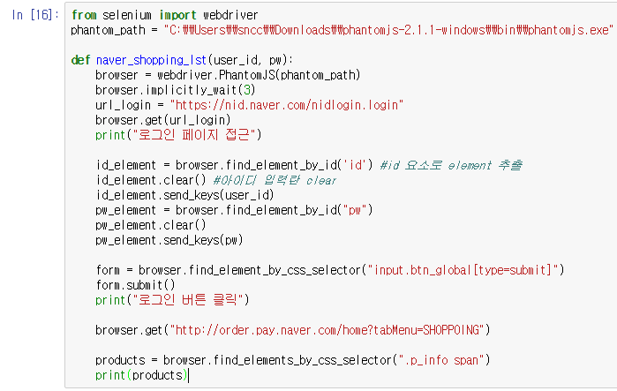

2-2 웹브라우저를 이용한 스크래이핑
네이버 쇼핑 구매목록 스크래핑하기

Slide 19
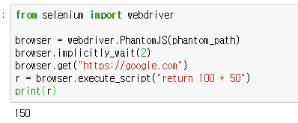
2-2 웹브라우저를 이용한 스크래이핑
자세한 method 설명 부분은 책 p.73 – 77 참조할 것.
http://selenium-python.readthedocs.io/index.html http://docs.seleniumhq.org/docs/ 이 두 문서가 selenium 메뉴얼
자바스크립트 쓰기
- execute_script() method 통해서 실행결과 출력 가능.

Slide 20
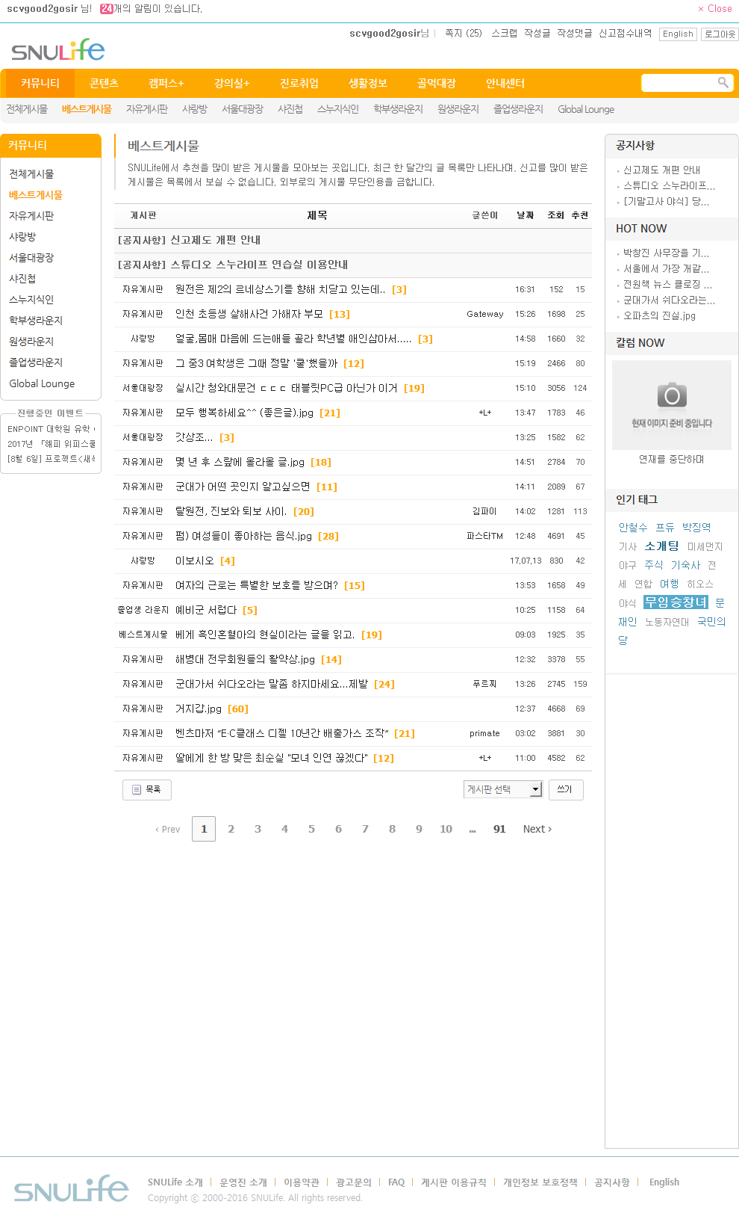
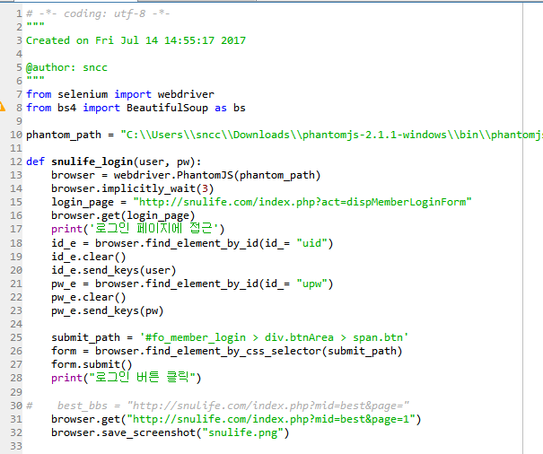
2-2 웹브라우저를 이용한 스크래이핑
스누라이프 크롤러 만들고 있는 중- 로그인 후 스냅샷까지는 성공

Slide 21
2-3 웹 API 사용해보기
API: Application Programming Interface. 외부에서 프로그램의 기능을 호출할 수 있게 만든 것. XML이나 JSON 형식으로 요청에 응답해주는 경우가 많음.
어차피 크롤링 표적이 될 거니까 서버 쪽 부담을 줄여버리자는 아이디어 + 자사 사이트 검색 기능을 활성화 (옥션, 11번가, amazon 등)
앱 개발시에 API를 쓰는 경우 언제든지 사라질 수 있다고 생각하는 것이 정신건강에 이로움. 큰 회사에서 만들었다고 오래가고, 개인이 만들었다고 유지보수 잘 안되고 사라져 버리는 것도 아님. 구글 같은 경우 수요가 적으면 그냥 없애버리는 경우도 비일비재 함. “없어지면 어떻게 하지?” 정도를 항상 고려할 것.

Slide 22
2-3 웹 API 사용해보기
OpenWeatherMap api 사용해보기
다나와, 옥션, 다음/네이버 개발자 센터, 행정자치부, 우체국

Slide 23
2-4 cron을 이용한 정기적인 크롤링
cron: macOS/리눅스 환경에서 실행하는 것.

